Slide 1
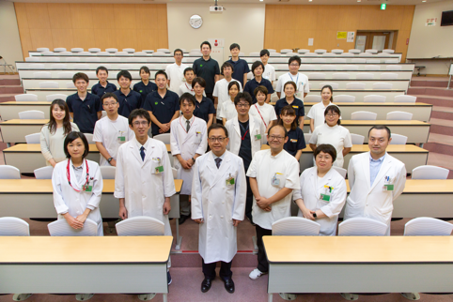
群馬大学リハビリテーション科
専門研修プログラム説明会
群馬大学リハビリテーション科専門研修プログラムの第二回説明会を下記日程にて開催します。リハビリテーション科医の仕事に興味のある方は是非ご参加下さい。
日時：2019年9月28日（土） 19:00〜
場所：創作焼肉 くう
前橋市下小出町2-23-3
参加ご希望の方は9月13日（金）までに
メールまたは電話でお申し込みください。
電話 027-220-8655
メール hnara@gunma-u.ac.jp

